Slide 1

直线与平面垂直
的判定与性质

Slide 2
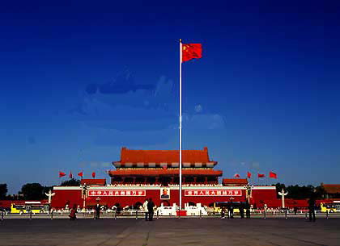
观察实例,发现新知
旗杆与地面的关系，给人以直线与平面垂直的形象。

Slide 3
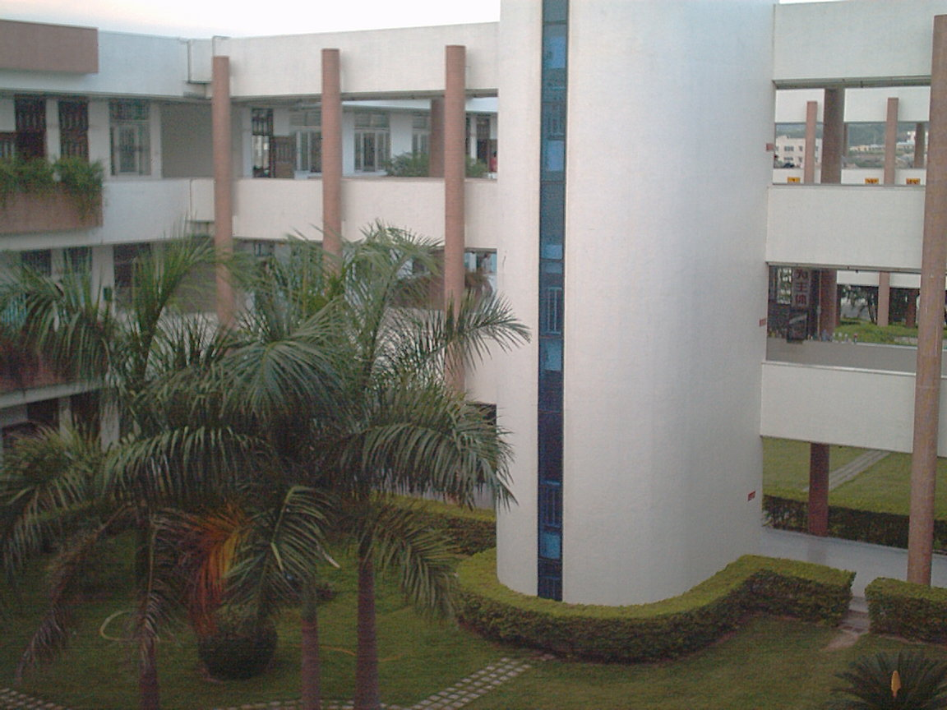
观察实例,发现新知
房屋的屋柱与地面的关系，给人以直线与平面垂直的形象。

Slide 4
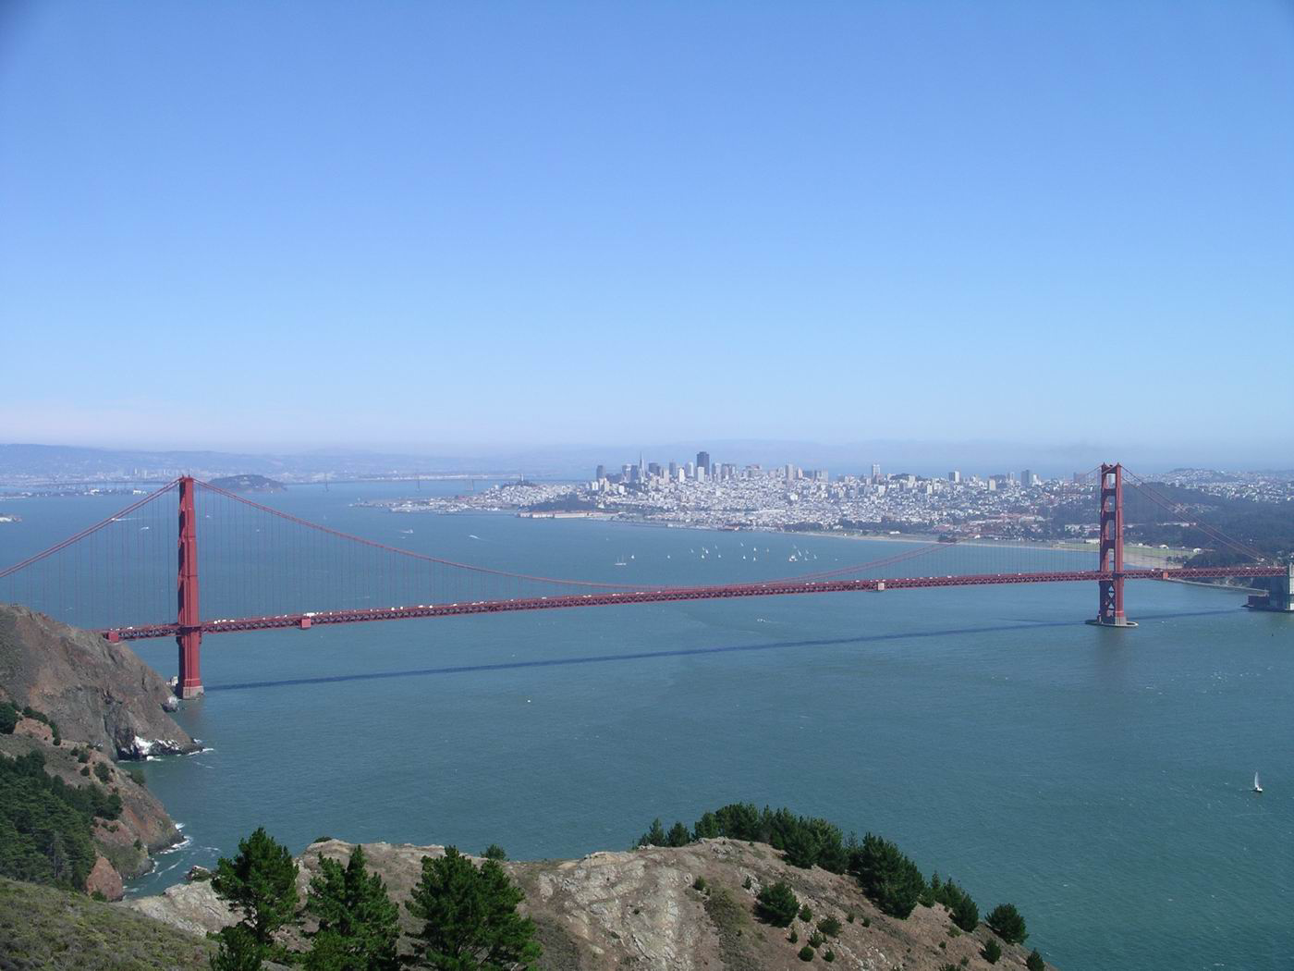
实例引入
生活中有很多直线与平面垂直的实例
大桥的桥柱与水面垂直

Slide 5
直棱柱的侧棱与底面的位置关系

Slide 6
引入新课
问题
一条直线与一个平面垂直的意义是什么？
A
C
C₁
B
B
α
B₁
旗杆AB所在直线
与地面内任意一条过点B的直线垂直．
直线垂直于平面内的
任意一条直线．
与地面内任意一条不过点B的直线B₁C₁也垂直．

Slide 7







直线与平面垂直
定义：
如果直线 l 与平面 内的任意一条直线都垂直，我们说直线 l 与平面 互相垂直，
记作 ．
平面 的垂线
垂足
直线 l 的垂面
直线与平面的一条边垂直

Slide 8

思考：
1.如果一条直线 l 和一个平面内的无数条直线都垂直，则直线 l 和平面 α互相垂直（ ）
✗
l
C
B
✓
直线 l 垂直于平面α ，则直线 l 垂直于平面α中的任意一条直线
性质定理
线线垂直 线面垂直

Slide 9





直线与平面垂直
探究：
除定义外，如何判定一条直线与平面垂直呢？
如图，准备一块三角形的纸片，做一个试验：
当且仅当折痕 AD 是 BC 边上的高时，AD所在直线与桌面所在平面 垂直．
过 的顶点A翻折纸片，得到折痕AD，将翻折后的纸片竖起放置在桌面上（BD，DC于桌面接触）

Slide 10
3.归纳：
一条直线与一个平面内的两条相交直线都垂直，则该直线与此平面垂直。
l
b
A
a
符号语言:
（1）定理中的“两条相交直线”这一条件不可忽视；
（2）定理体现了“直线与平面垂直”与“直线与直线垂直”互相转化的数学思想。

Slide 11
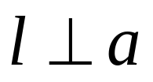
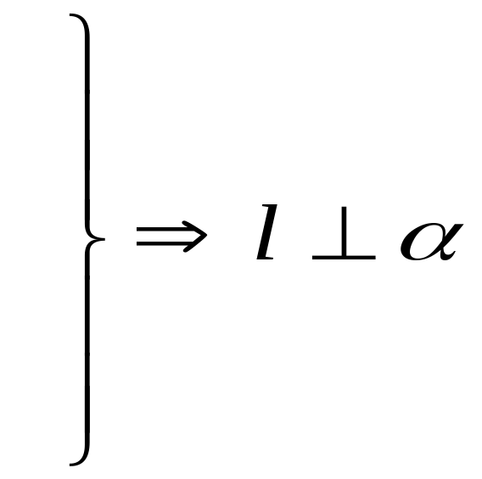

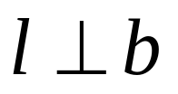




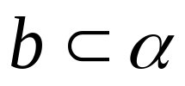
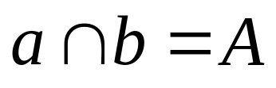
直线与平面垂直判定定理
一条直线与一个平面内的两条相交直线都垂直，则该直线与此平面垂直．
判定定理
线线垂直 线面垂直

Slide 12

4.直线和平面所成角
1.斜线
2.斜足
3.斜线在平面内的射影
和平面相交,但不垂直的直线叫做平面的斜线
斜线和平面相交的交点
过斜线上斜足以外的一点向平面引垂线,过垂足和斜足的直线
P
平面的斜线和它在平面内的射影所成的锐角,叫做直线和平面所成的角
B
A
O

Slide 13
说明:
1.若直线垂直平面,则直线和平面所成的角为90°
2.若直线和平面平行,或直线在平面内,则直线和平面所成的角为0 °
直线和平面所成角的取值范围为
[0°,90°]
异面直线所成角的取值范围？

Slide 14
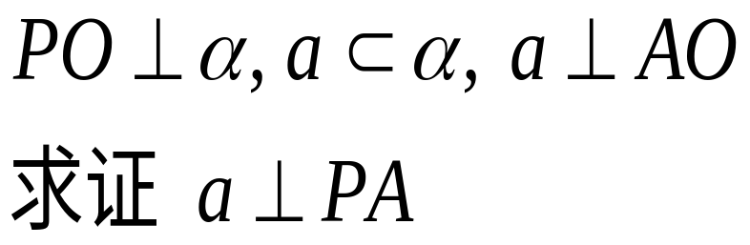



Ｐ
斜线
例1 已知
垂线
Ａ
Ｏ
a
斜线在平面上的射影
D
C
找垂线
得射影
A
B
分别指出对角线A₁C
与六个面所成的角.
D
C
A
B

Slide 15

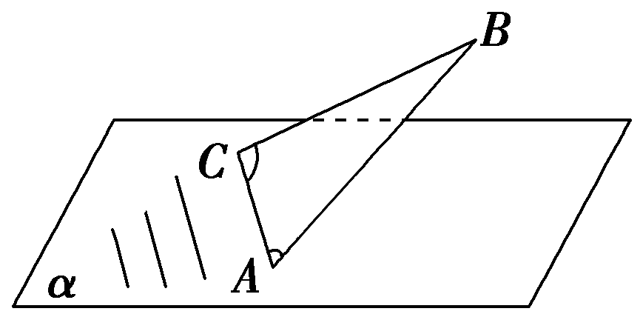
问题探究
1．如果直线垂直于平面内的两条平行线，这条直线垂直于这个平面吗？
提示：不一定垂直．两条相交直线就可确定唯一平面．若是平行直线，如图，直角三角尺的一直角边放在平面α内，另一直角边与α倾斜一个角度，则在α内，与直角边AC平行的直线会有无数条．也说明一条直线垂直于平面内无数直线，直线不一定垂直于平面．

Slide 16

2．过一点垂直于某个平面的直线有几条？过一点垂直于某直线的平面有几个？
提示：都是唯一一个．
3．若直线l垂直于平面α，那么l与平面α内的直线有什么关系？
提示：l垂直于平面内的所有直线．

Slide 17

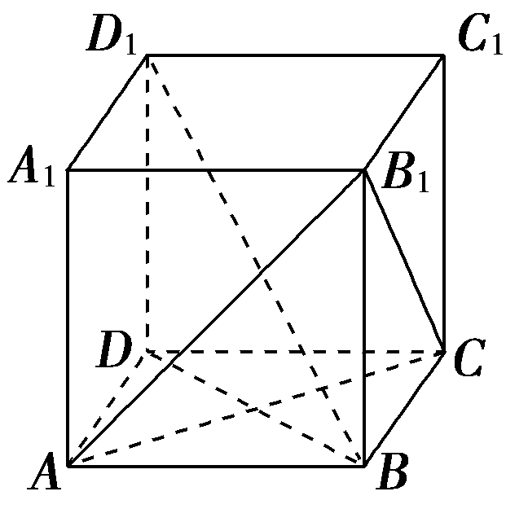
在正方体ABCD－A₁B₁C₁D₁中，求证：BD₁⊥平面ACB₁.
【思路点拨】 解答本题从结论出发，要证BD₁⊥平面ACB₁，只需证明BD₁垂直于平面ACB₁内某两条相交直线即可．由于平面ACB₁内的三条线段AC、B₁C、AB₁与BD₁的相对位置相同，因此只须证明BD₁垂直于其中的任意一条，其余的同理可证．
例1
【证明】 连结BD，∴AC⊥BD.
又∵DD₁⊥平面ABCD，
AC⊂平面ABCD，
∴DD₁⊥AC，
又∵DD₁∩BD＝D，
∴AC⊥平面D₁DB，
又∵BD₁⊂平面D₁DB，
∴AC⊥BD₁.
同理可证BD₁⊥AB₁，
又∵AB₁∩AC＝A，
∴BD₁⊥平面ACB₁.

Slide 18

例2 在正方体ABCD-A′B′C′D′中,求:
(1)直线A′B和平面ABCD所成的角
(2)直线A′B和平面A′B′CD所成的角
D’
C’
A’
B’
O
D
C
A
B

Slide 19
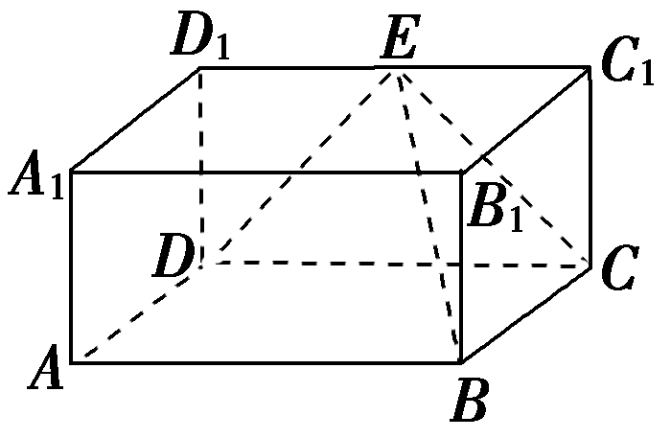
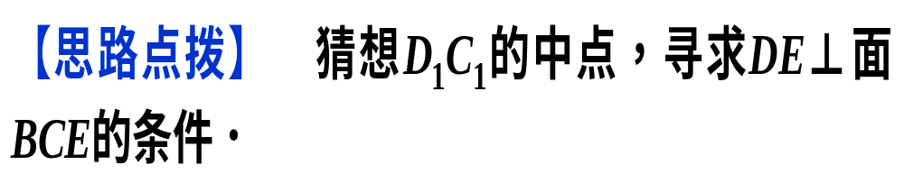
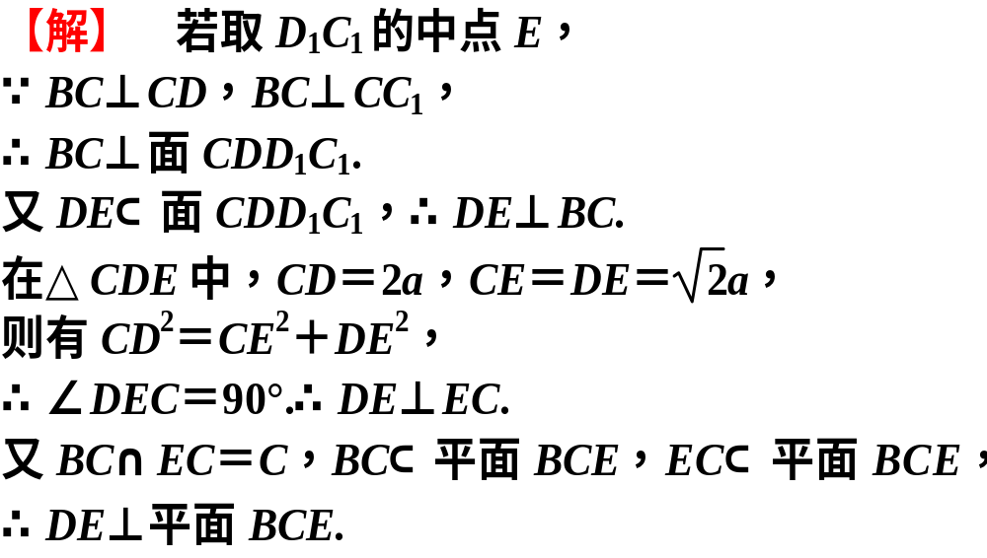
例3
如图，在长方体ABCD－A₁B₁C₁D₁中，AA₁＝AD＝a，AB＝2a，在棱D₁C₁上是否存在点E，使得DE⊥面BCE.

Slide 20


练习
1. 两直线与一个平面所成的角相等,它们平行吗 ？
2.两平行直线和一个平面所成的角相等吗？
例３ 在正方体ABCD—A₁B₁C₁D₁ 中，
求直线A₁B与平面A₁B₁CD所成的角
D₁
C₁
D₁
C₁
A₁
B₁
A₁
B₁
F
Q
P
D
C
D
C
E
O
A
A
B
B
变式：（１）求直线AC与平面A₁B₁CD所成的角
（２）E，F分别是BC，CC₁的中点，求EF与面ACC₁A₁所成的角.

Slide 21
三、实际应用，巩固深化
例1：有一根旗杆AB高8米，它的顶端A挂有一条长10米的绳子，拉紧绳子并把它的下端放在地面上的两点（和旗杆脚不在同一条直线上）C、D，如果这两点都和旗杆脚B的距离是6米，那么旗杆就和地面升起垂直，为什么？
A
课堂练习：已知三角形ABC，直线l ⊥AB，l ⊥AC，求证l ⊥BC。
B
D
C

Slide 22
例2：直线a、b和平面α有以下三种关系：（1）a // b，（2）a ⊥α，（3）b ⊥α，
如果任意取其中两个作为前提，另一个作为结论构造命题，能构成几个命题？并判断其真假。如果是真命题，请予以证明；如果是假命题，请举一个反例。

Slide 23
命题1：如图，已知a // b，a ⊥α，
求证：b ⊥α。
a
b
α
归纳（直线与平面垂直的判定定理2）
两条互相平行的直线，如果有一条与一个平面垂直，则另一条也与这个平面垂直。

Slide 24
命题2：如图，已知直线a ⊥α ，b ⊥α ，
那么a // b。
a
b
α
归纳（直线与平面垂直的性质）：
垂直于同一平面的两条直线平行。

Slide 25
课堂练习
1.如图，在三棱锥V—ABC中，VA=VC， AB=BC，求证：VB⊥AC。
V
A
C
B

Slide 26
六．课堂小结．
1.定义：如果一条直线垂于一个平面内的任何一条直线，则此直线垂直于这个平面.
直线与平面垂直的判定方法:
2.判定定理:如果一条直线垂直于一个平面内的两条相交直线，那么此直线垂直于这个平面。
线面垂直⇒线线垂直
3.如果两条平行直线中的一条垂直于一个平面，那么另一条也垂直于同一个平面。
4.如果直线和平面所成的角等于90°,则这条直线和平面垂直
“平面化”是解决立体几何问题的一般思路。

